Slide 1
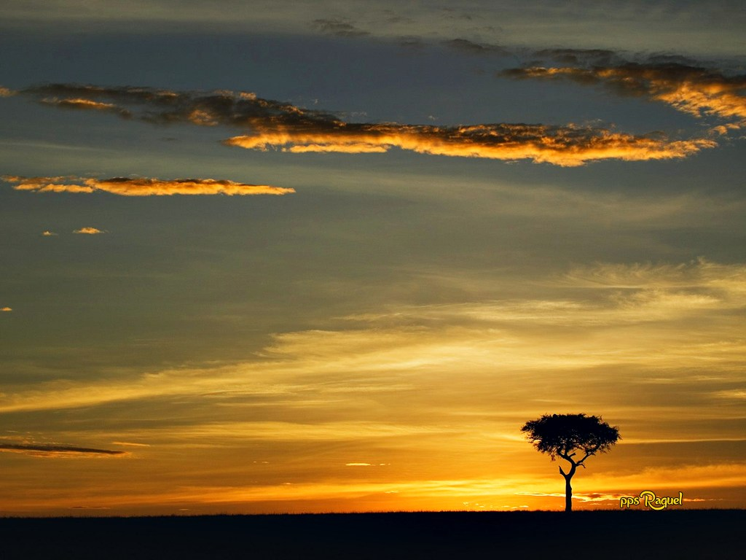


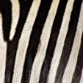


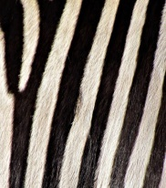
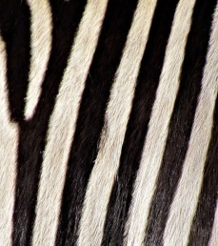
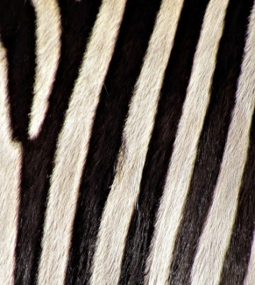
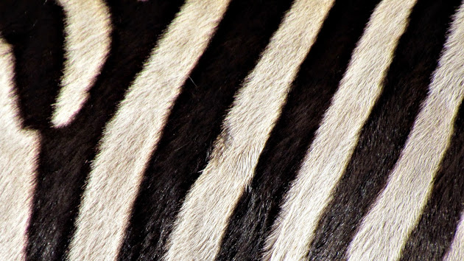




Tema musical : African Percussion
Esta es una creación de Raquel

Slide 2
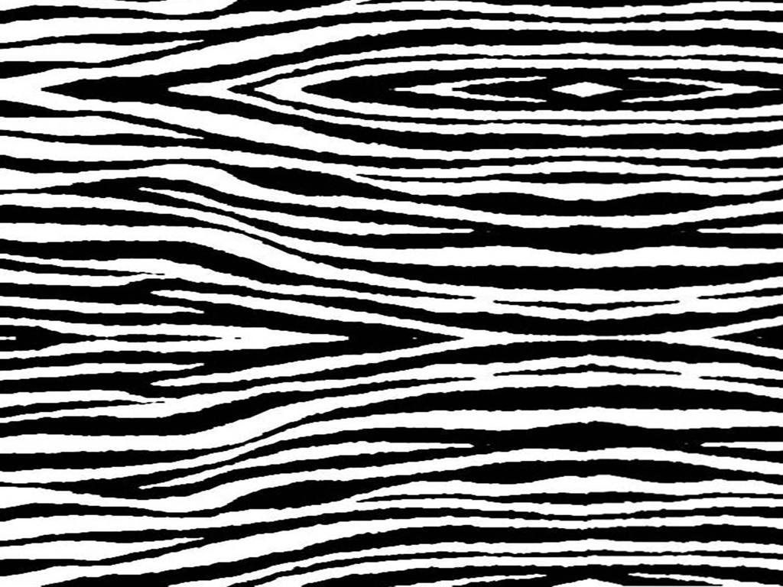
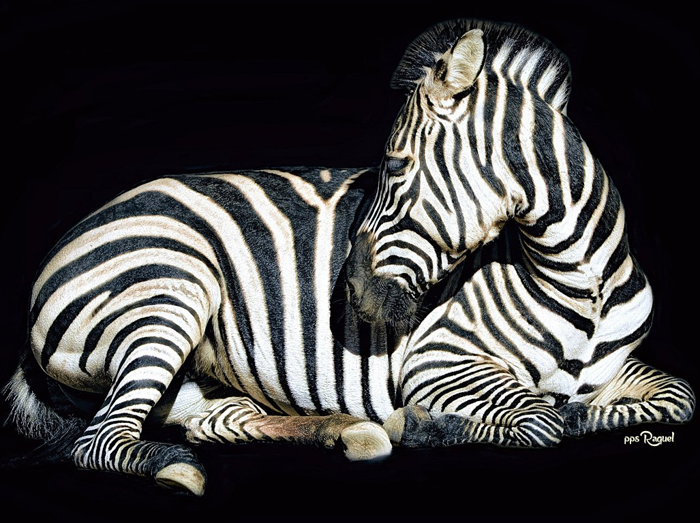


Slide 3

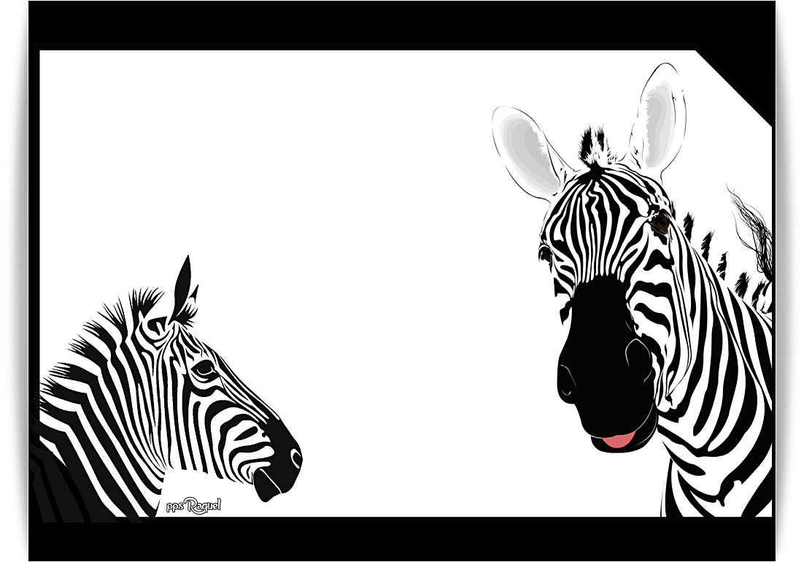
Las cebras le deben a sus rayas la mayor parte de su fama. Son animales robustos, de forma similar a la del caballo. Es por ello que a través de los años se le ha intentado domesticar, pero la naturaleza de las cebras es distinta a la de los caballos y la domesticación ha sido prácticamente imposible.
Se sabe que el color de las cebras es negro con rayas blancas y no al revés, puesto que las pruebas hechas en los embriones demuestran que el color de fondo es oscuro

Slide 4

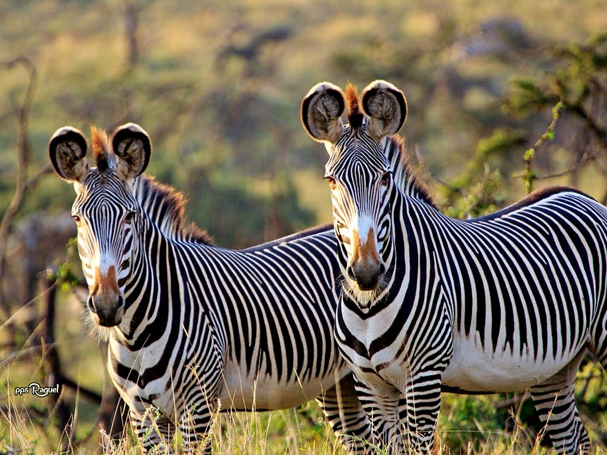

Slide 5
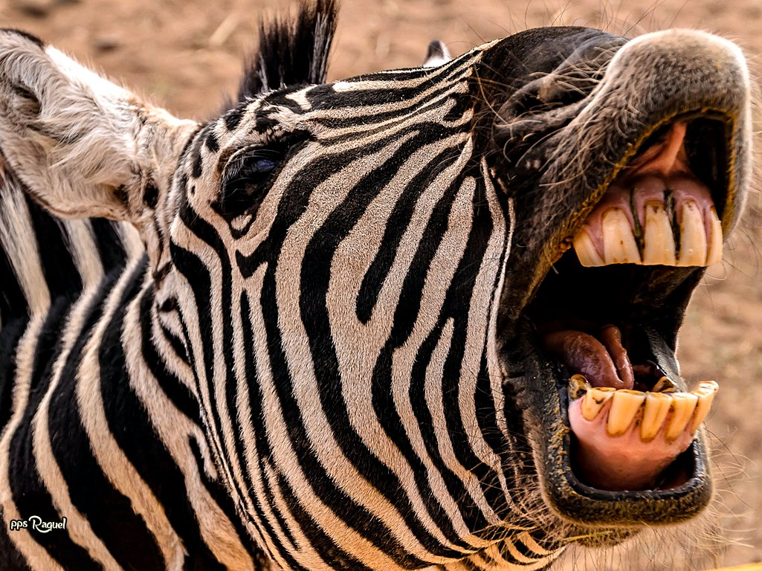
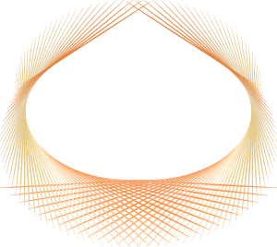

Slide 6
Las rayas son de forma vertical en la cabeza, en el cuello, en los cuartos delanteros, en la espalda y los costados, y son horizontales en la parte posterior del cuerpo y en las patas. Existen muchas teorías al respecto acerca de este característico patrón de forma y color, pero la más aceptada apunta a una utilidad de camuflaje ante los depredadores.

Slide 7
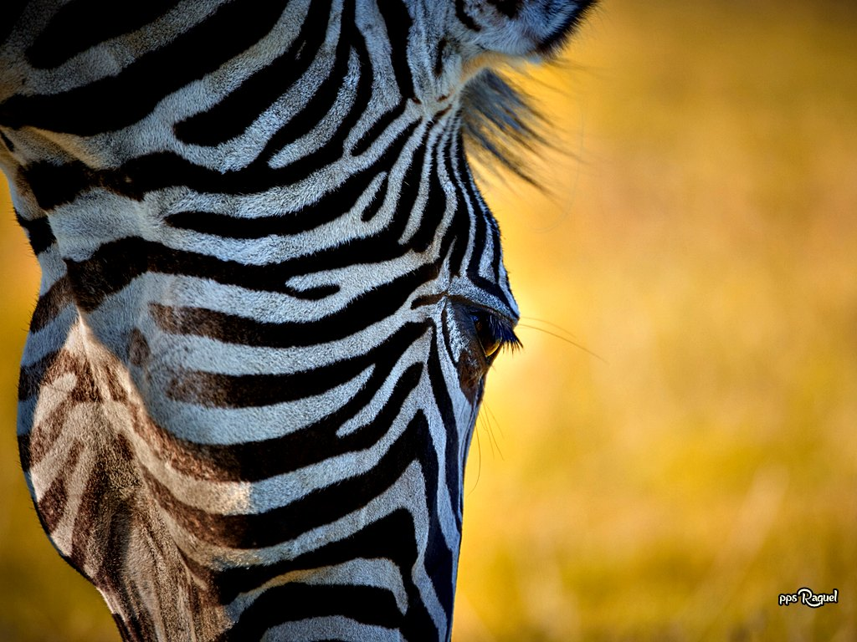



Slide 8
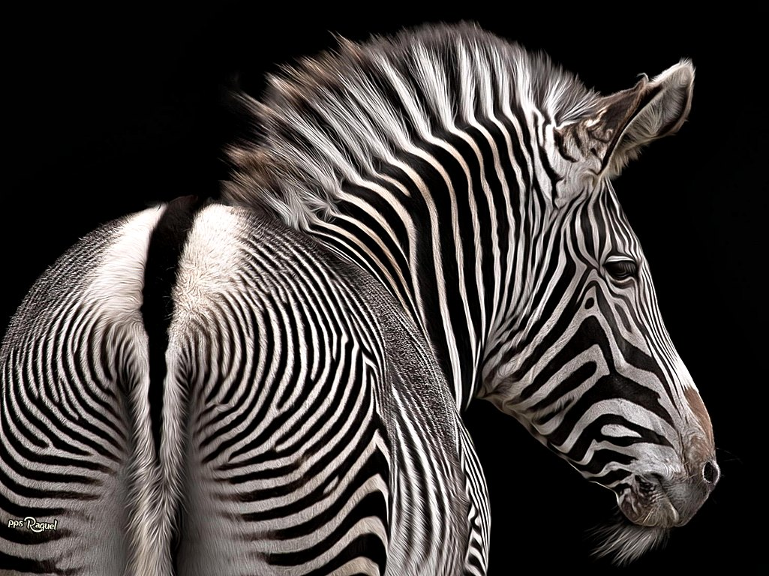


Slide 9
Poseen una crin de pelo erizado blanco y negro. Pero además de todo lo anterior, están dotados de una excelente visión pues sus ojos, localizados en cada lado de la cabeza, les otorgan un amplio campo de visión. Sus orejas son redondas y pueden moverlas hacia cualquier dirección, así que su oído es también excelente. Las cebras de planicie son las más abundantes de África y son también las más pequeñas de las 3 especies
Por su parte, la cebra de Grevy es la más grande y sus rayas son más delgadas. En general, estos mamíferos miden 1.3 metros de altura y pesan unos 350 kilogramos.

Slide 10
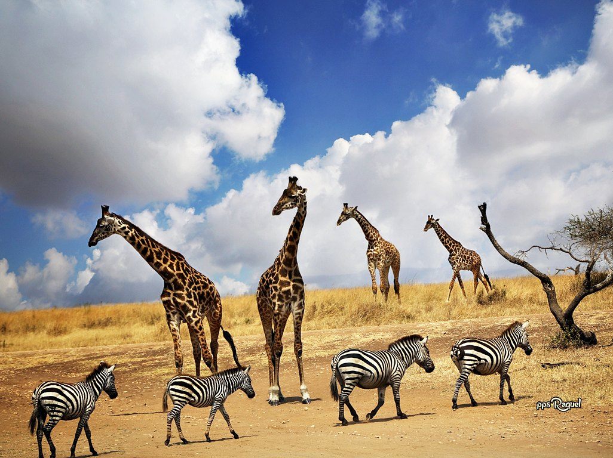



Slide 11
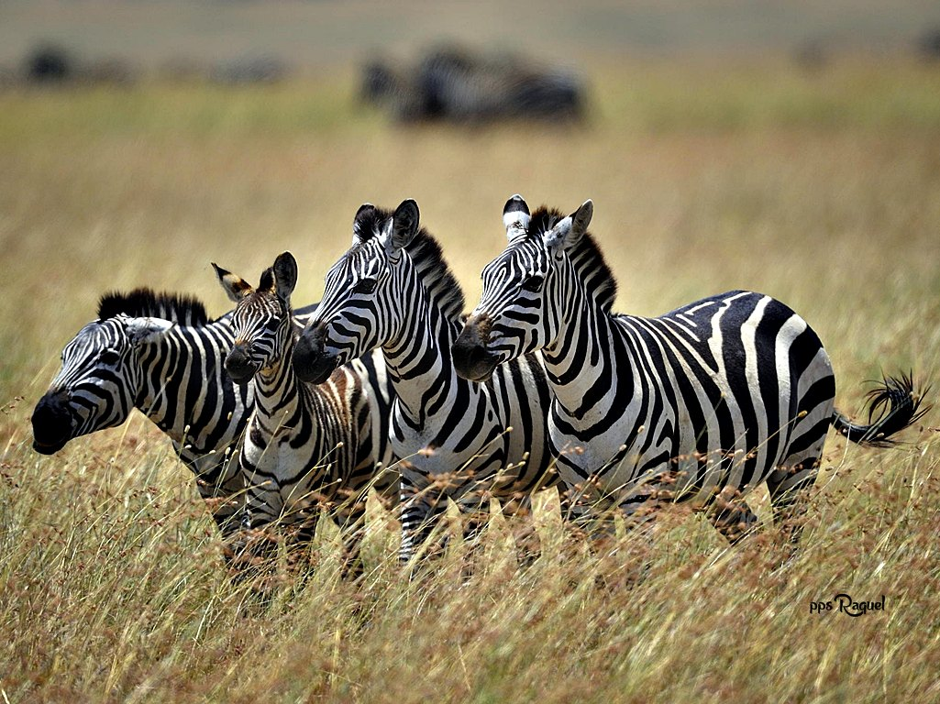

Slide 12
Distribución y hábitat de la cebra
Las cebras están presentes en territorios del este y el sureste del continente africano. Viven en zonas de Botsuana, Zimbabue, Tanzania, Zambia, Etiopía, Kenia, Somalia, Namibia y Angola. Habitan pastizales, praderas, sabanas, laderas rocosas y bosques achaparrados de climas semiáridos. Evitan los desiertos, las selvas y los humedales

Slide 13
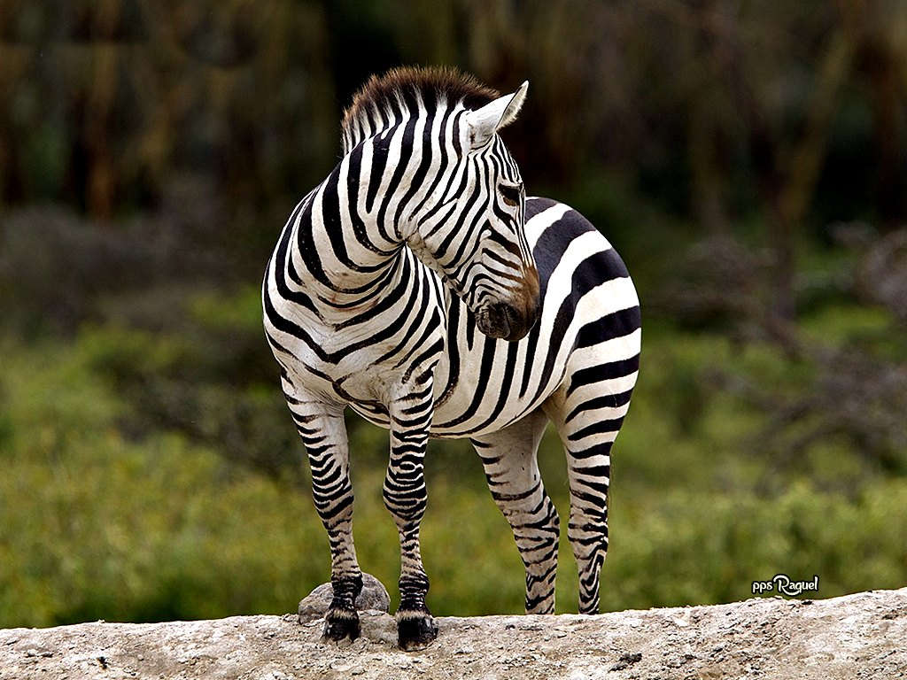

Slide 14
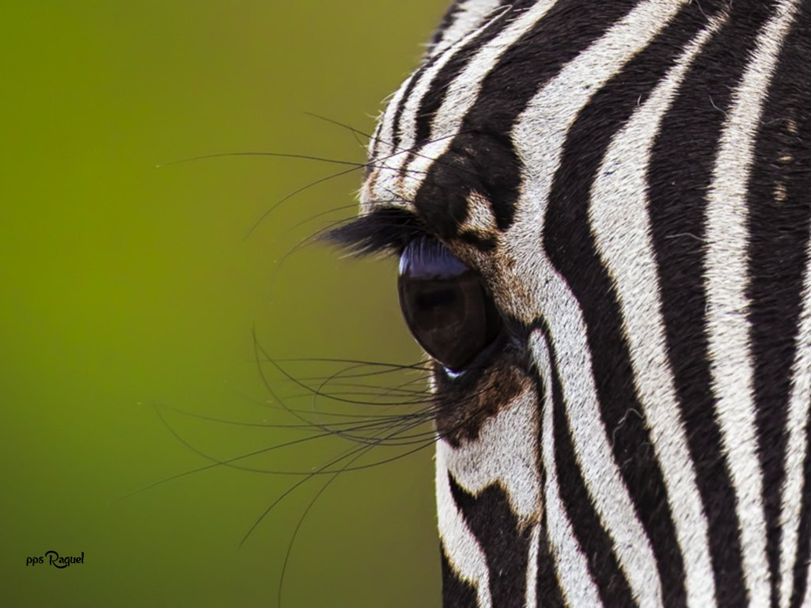

Slide 15
Comportamiento de la cebra
La estructura social de las cebras depende de la especie, pero generalmente son animales sociables. Las cebras de montaña y las cebras de planicie coexisten en grupos denominados “harenes” compuestos por 1 semental, unas 6 hembras y los potros. Los machos solteros viven solos, o bien en grupos junto con otros machos solteros

Slide 16
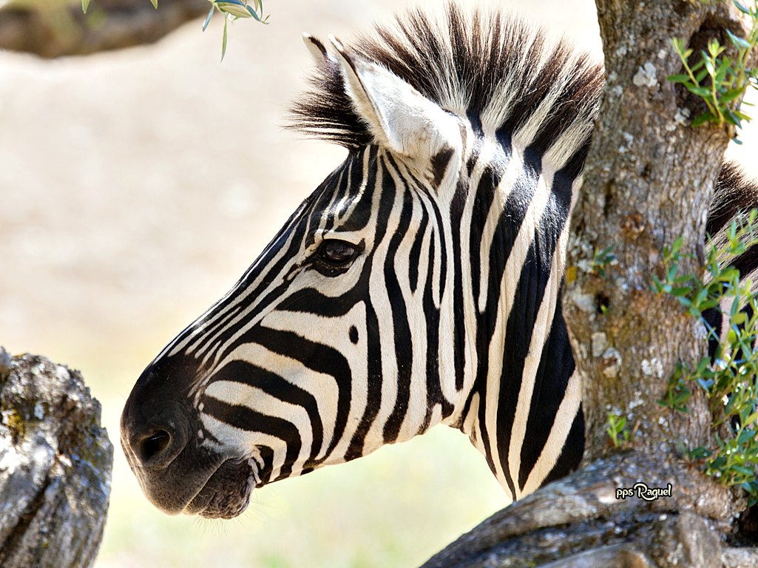
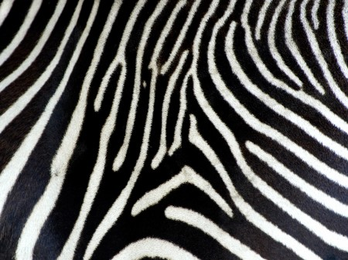

Slide 17

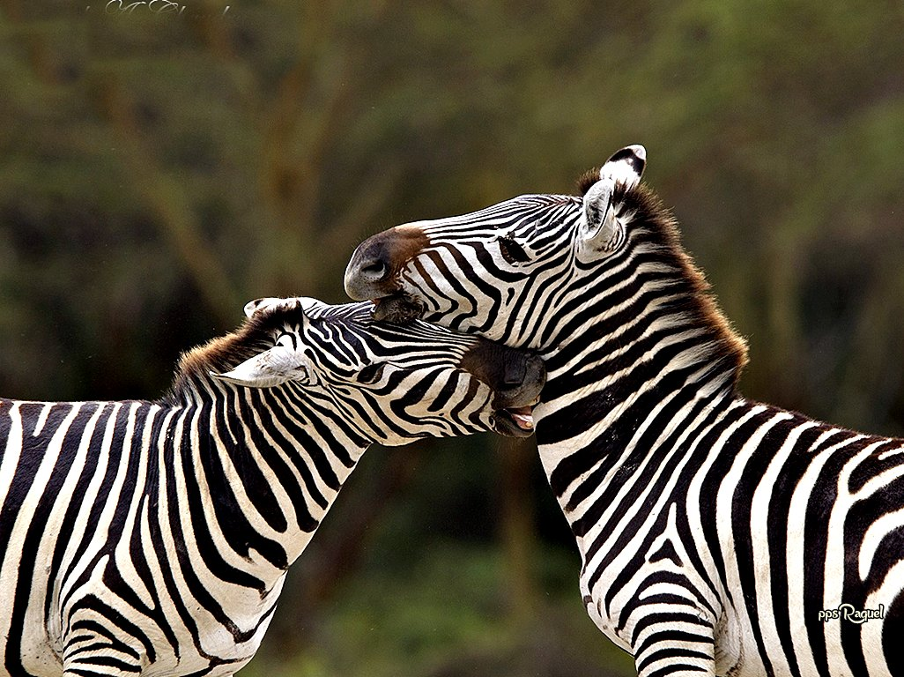




Slide 18
Comportamiento de la cebra
Cuando están juntas, las cebras cooperan para cuidar unas de otras. Por ejemplo, si son atacadas se aglomeran y sitúan a los potros en el centro para protegerlos en tanto los sementales tratan de alejar al intruso
Se comunican por medio de relinchos agudos y sonidos parecidos a los rebuznos del asno. Si sus orejas están erguidas, significa que la cebra está tranquila o tensa; si apuntan hacia delante está asustada. Al igual que los caballos, las cebras duermen de pie.

Slide 19
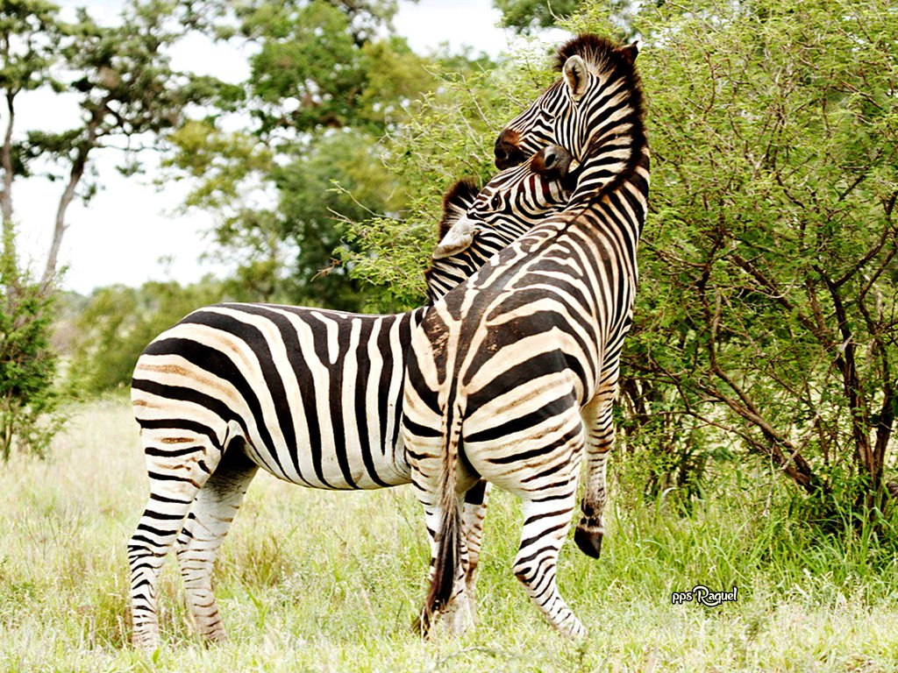

Slide 20
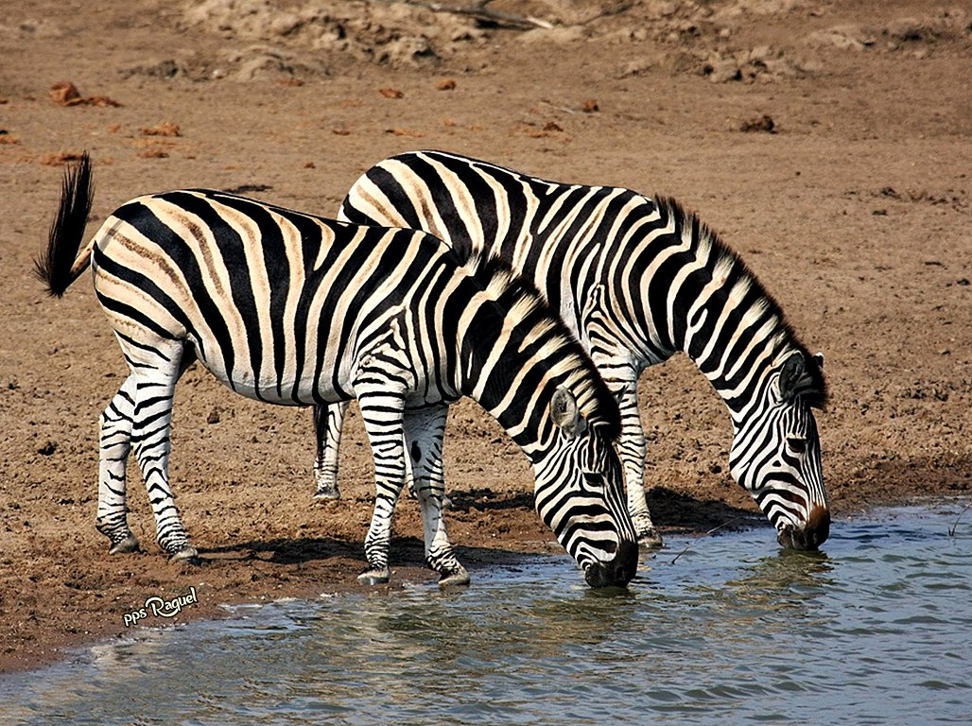

Slide 21
Alimentación de la cebra
Son animales herbívoros, por lo tanto su dieta está plagada de pasto, hierba, hojas, tallos de arbustos, ramas y corteza. Gran parte de sus días transcurren en actividades de alimentación, pero sus dientes crecen durante toda su vida.

Slide 22
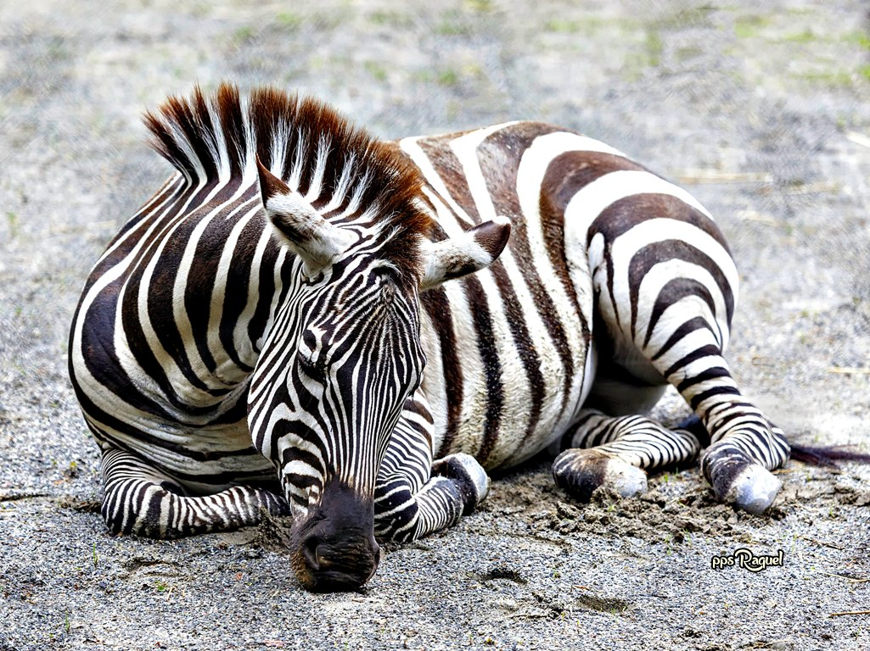

Slide 23
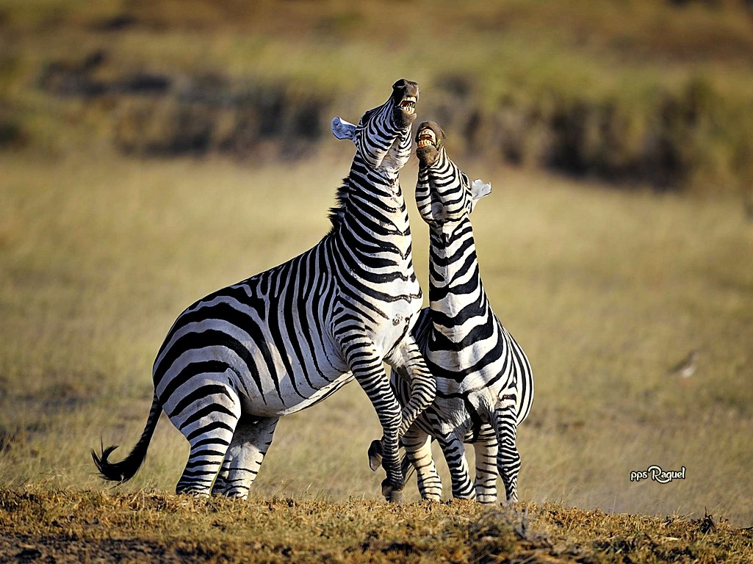

Slide 24
Reproducción de la cebra
Las hembras pueden comenzar a aparearse si tienen 3 años de vida, pero los machos esperan a cumplir 5 o 6 años para hacerlo. La hembra da a luz cada 12 meses y provee cuidados maternos durante 1 año. Los potros nacen con suave pelaje marrón y blanco y tienen la capacidad de mamar inmediatamente después de nacer, así como de caminar a los 20 minutos posteriores a su llegada al mundo
Las crías también aprenden el patrón de rayas de su madre para seguirla y avanzar junto con la manada en busca de agua y comida, ya que es la única que puede alimentarlas

Slide 25
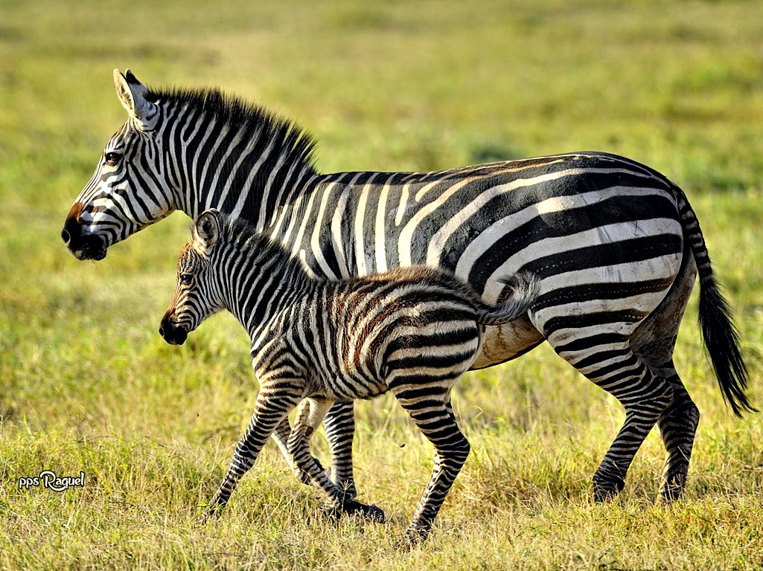

Slide 26
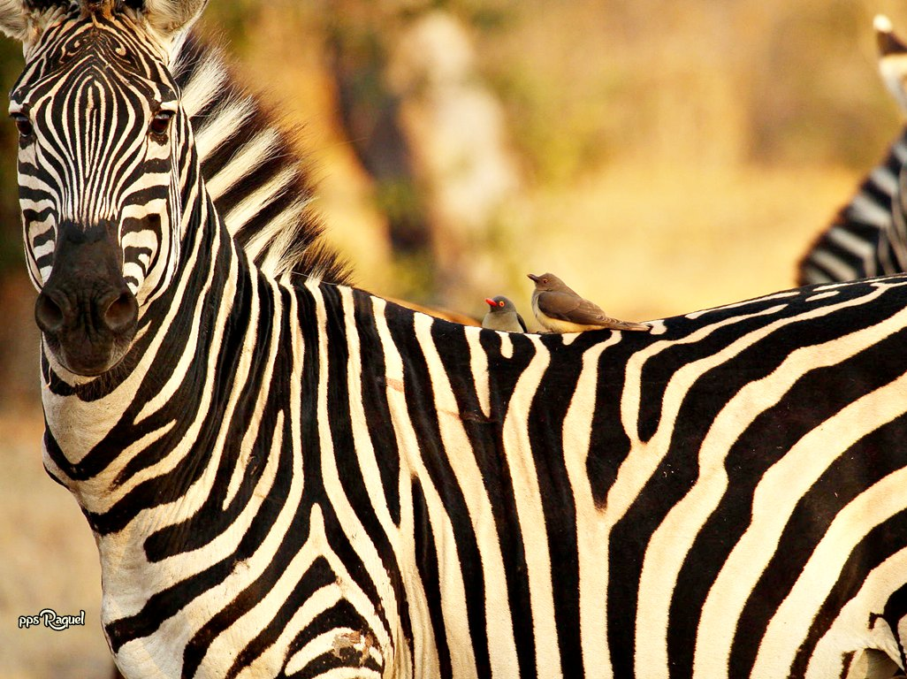

Slide 27
Amenazas de la cebra
Las cebras tienen que enfrentar a sus depredadores naturales, que son los grandes felinos habitantes de sus zonas de distribución. No obstante, sus poblaciones se han reducido como consecuencia de la caza para obtener su piel y su carne y de la pérdida y fragmentación de su hábitat natural por la urbanización y las prácticas agrícolas. Esta situación es especialmente grave para las poblaciones del norte.

Slide 28
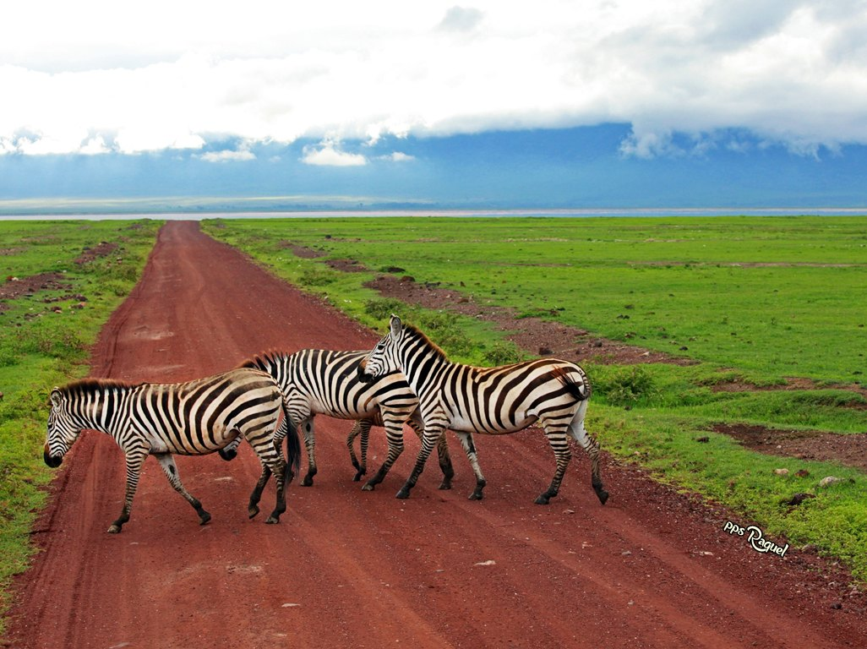

Slide 29
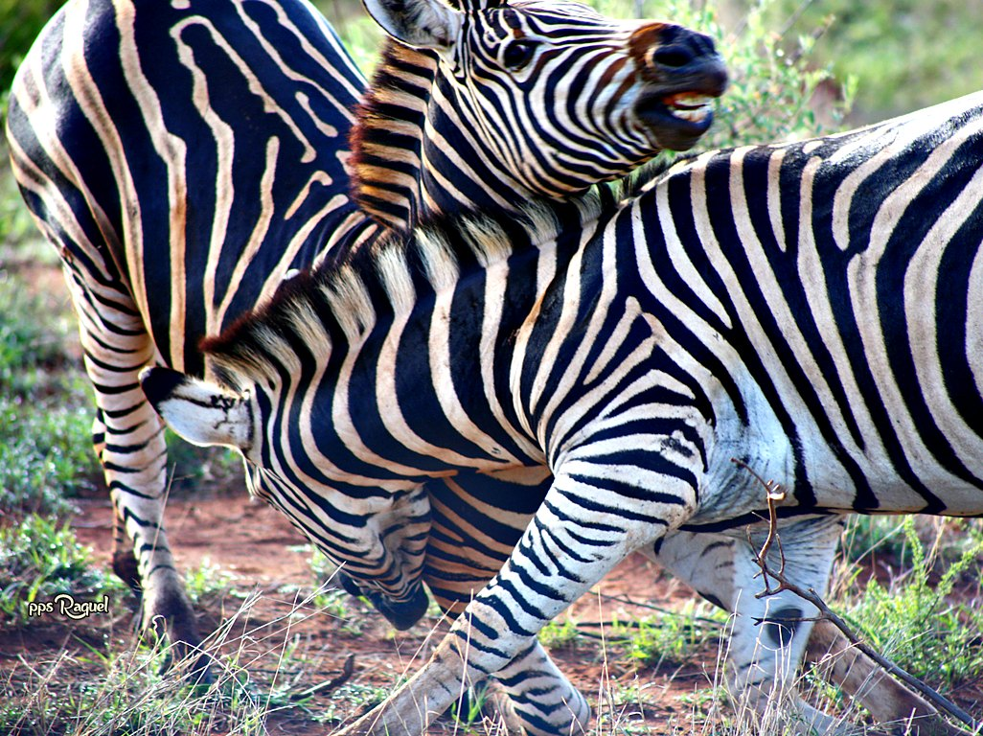

Slide 30
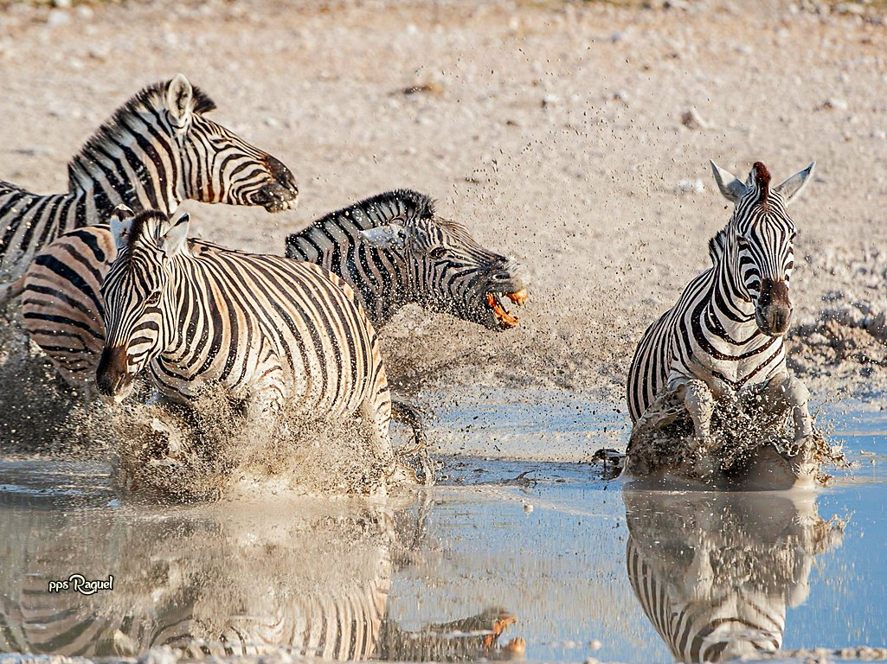

Slide 31
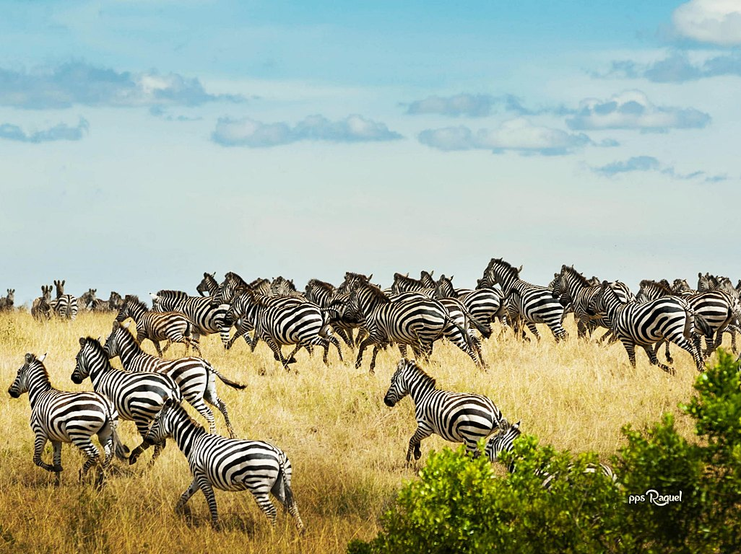

Slide 32
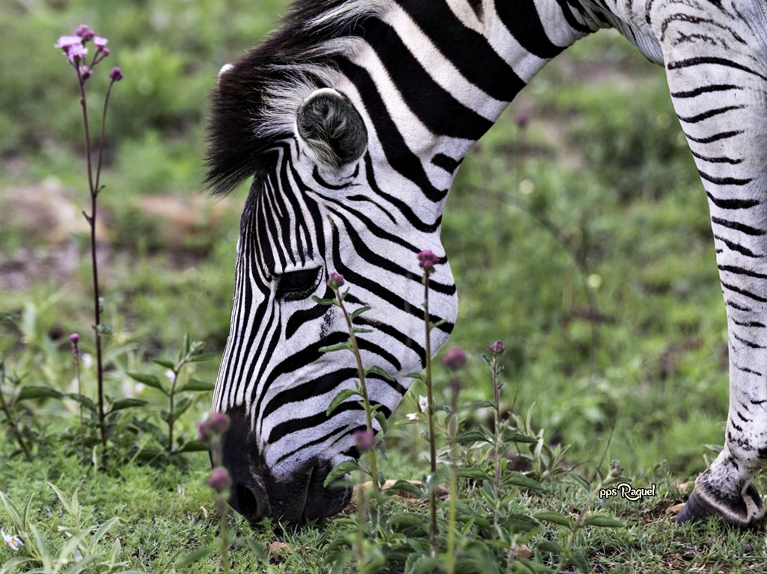

Slide 33
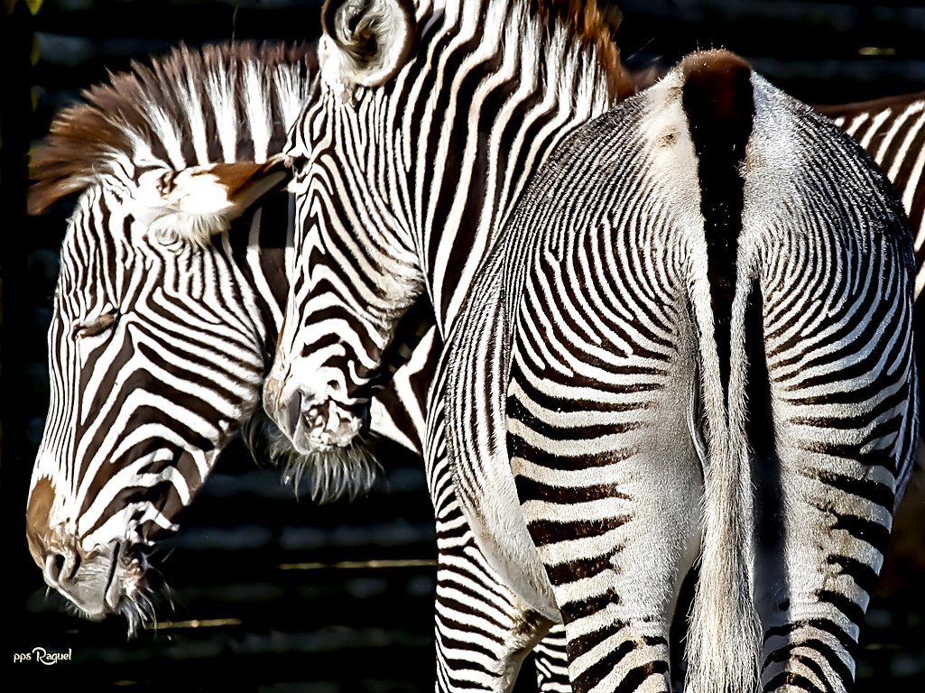

Slide 34
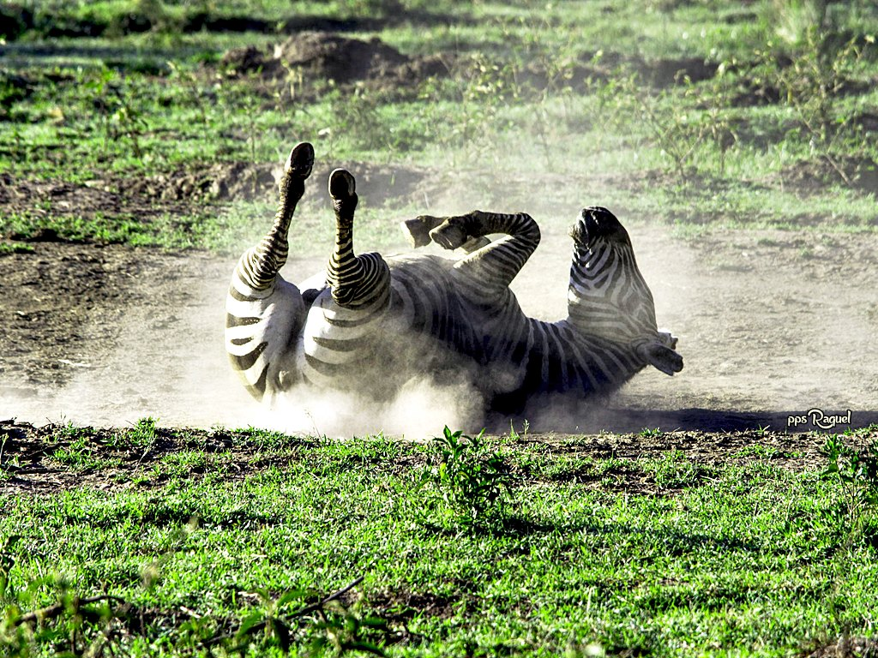

Slide 35
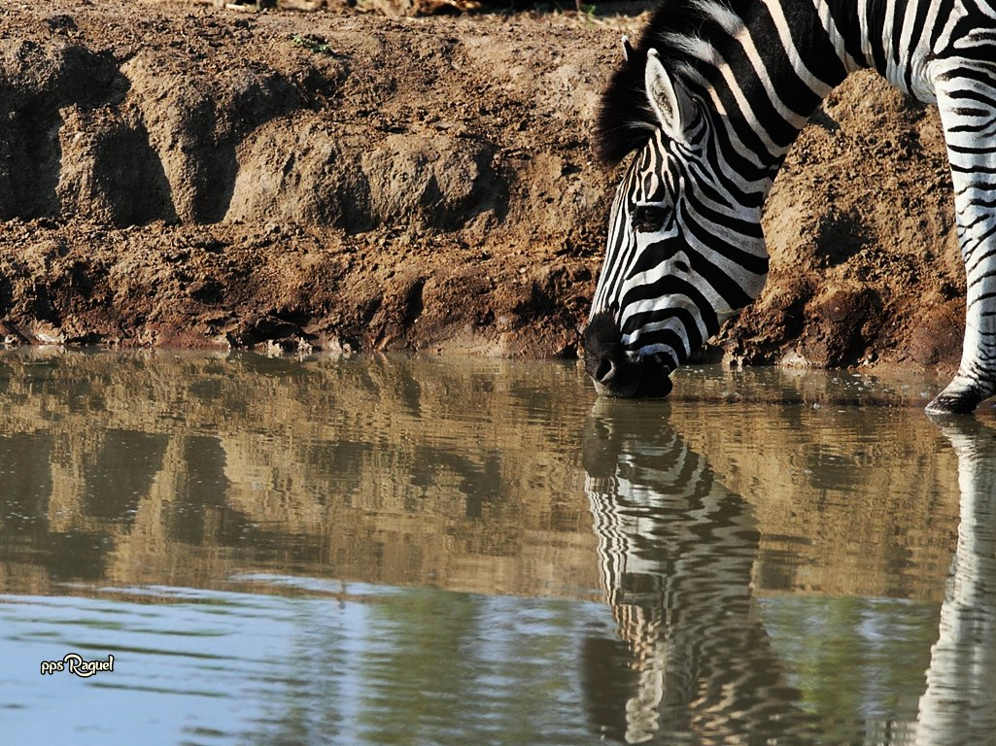

Slide 36
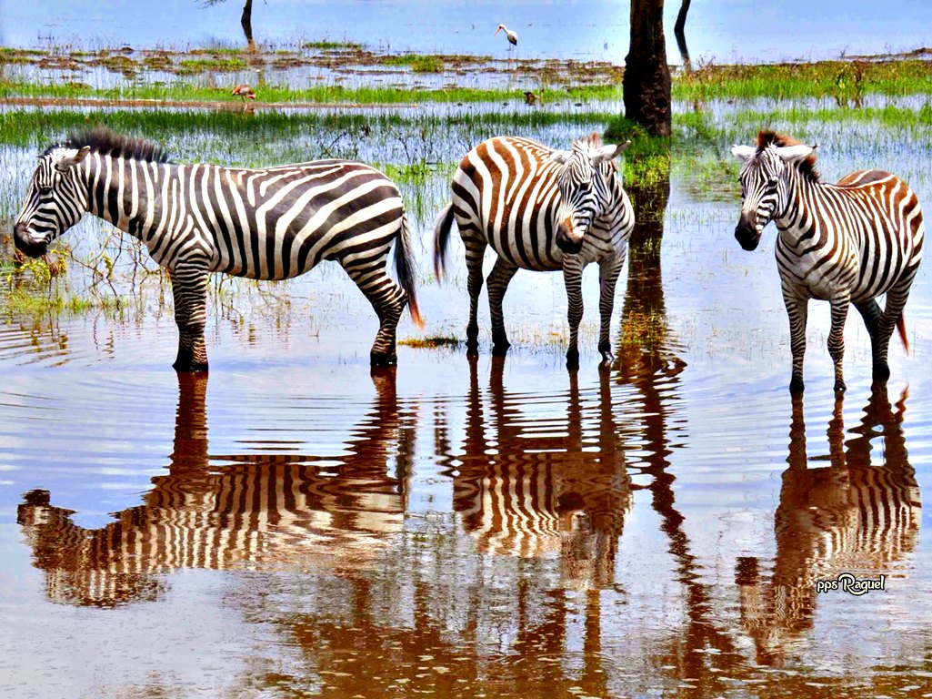

Slide 37
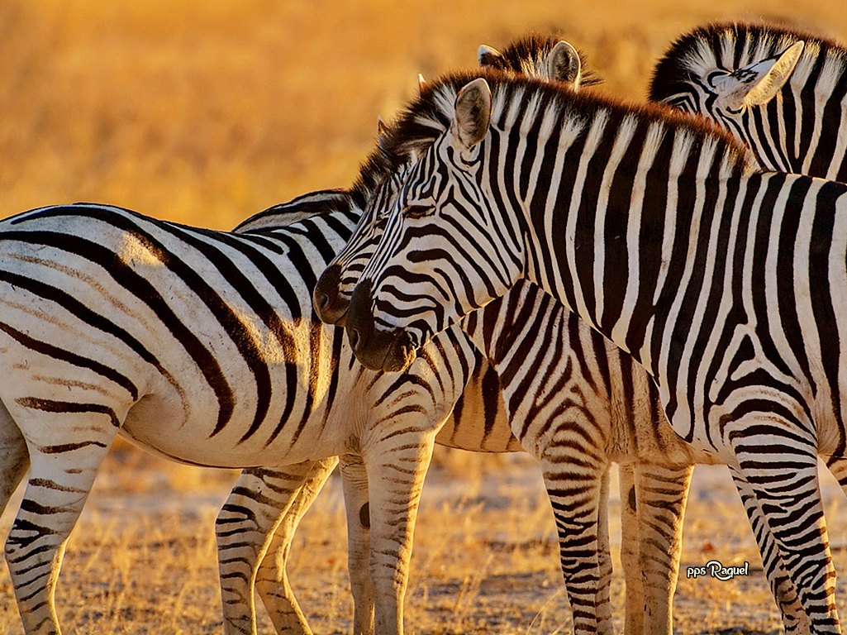

Slide 38
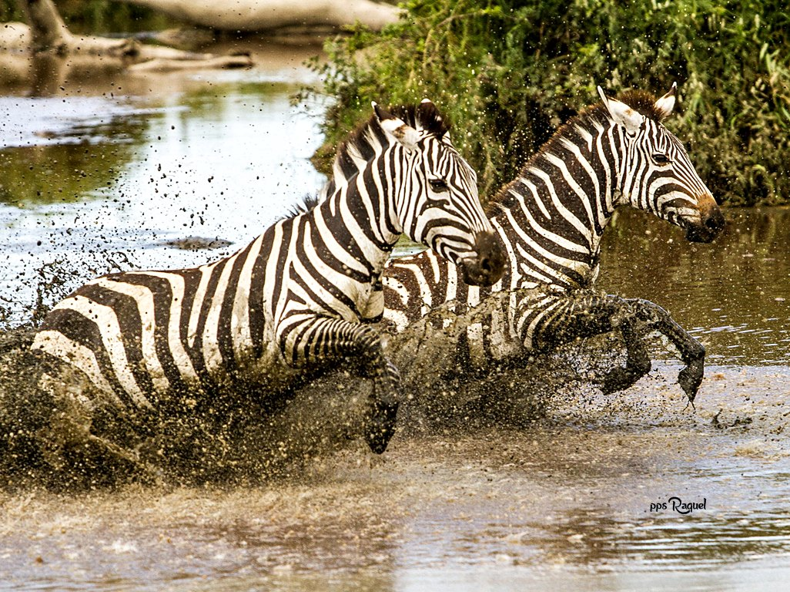

Slide 39
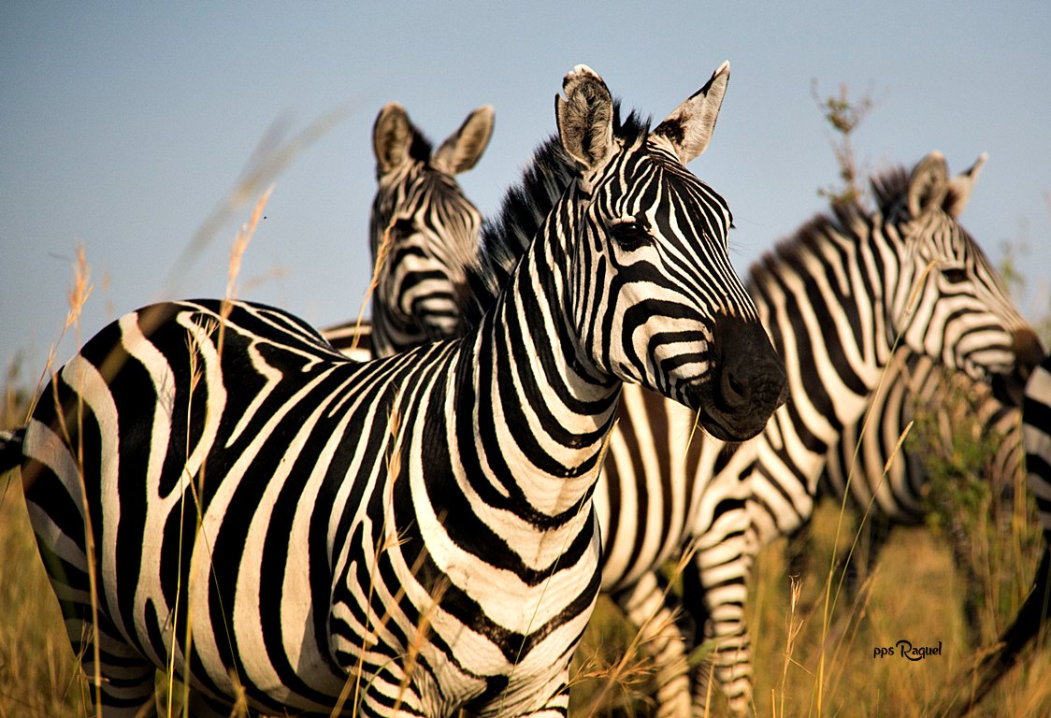

Slide 40
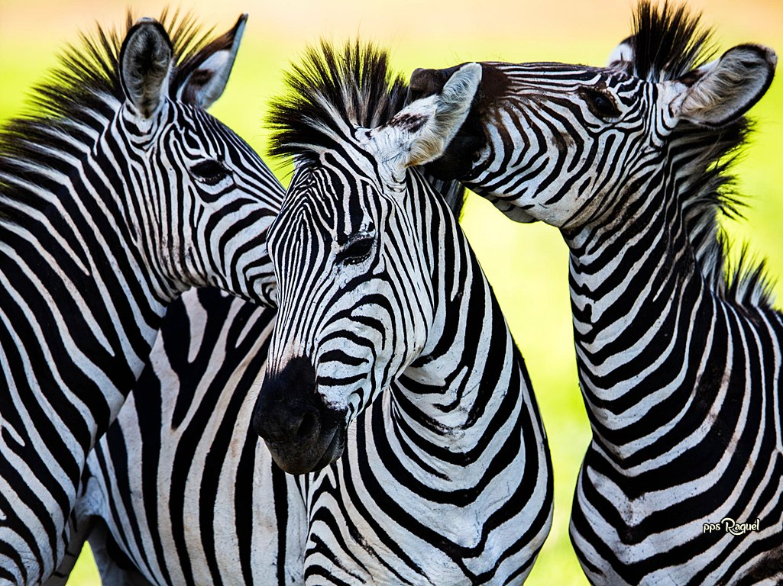

Slide 41
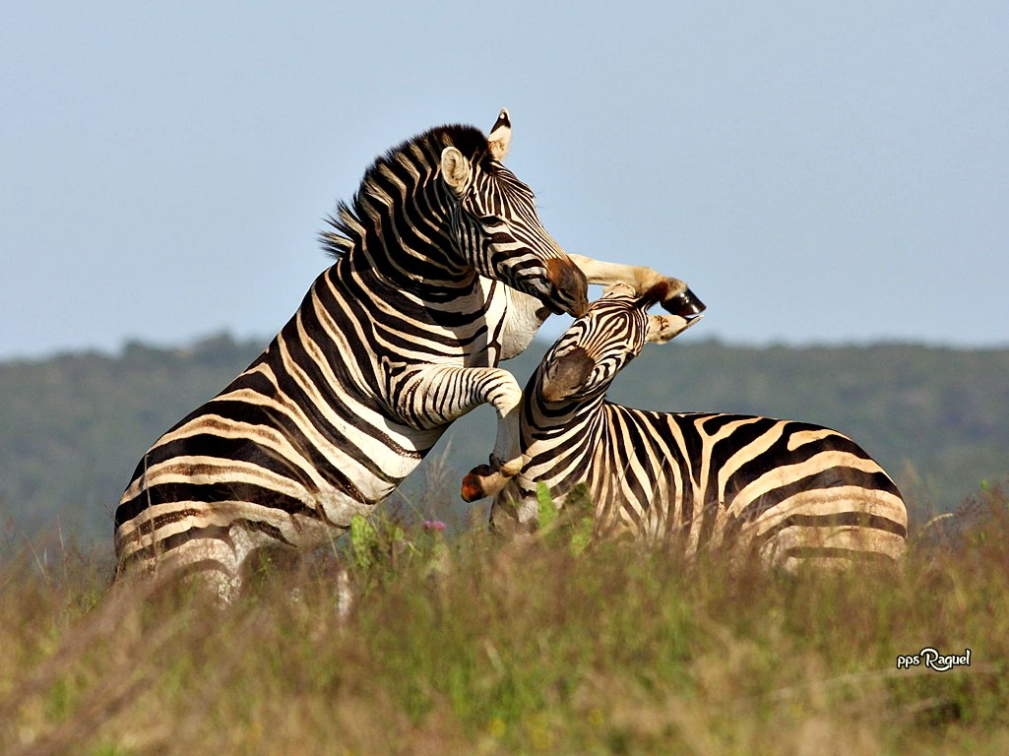

Slide 42
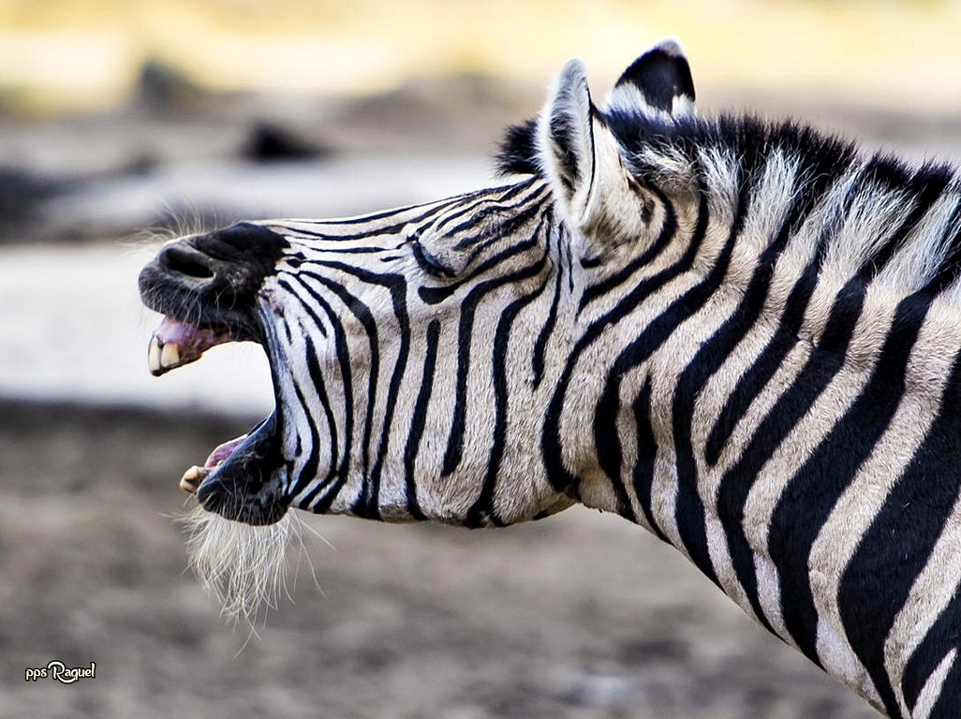

Slide 43
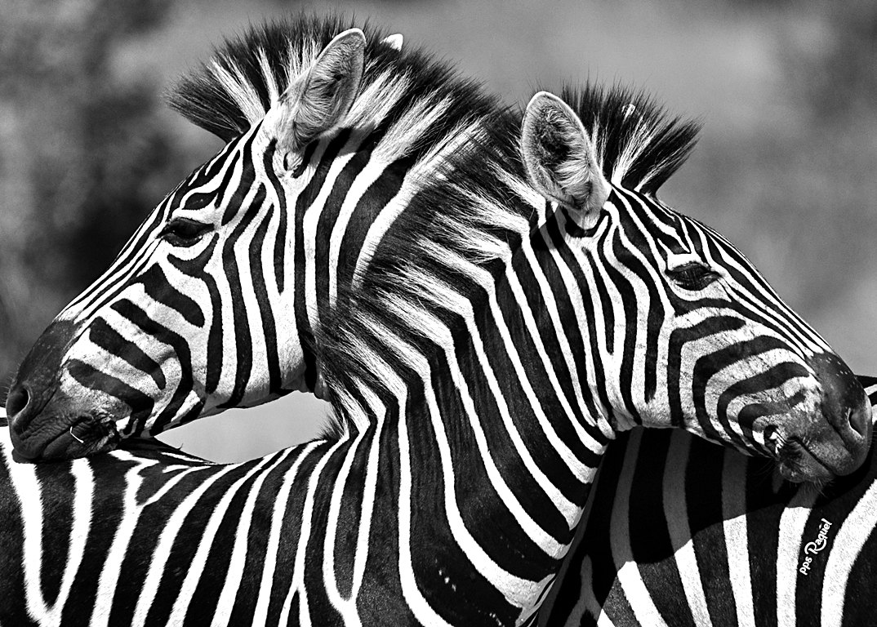

Slide 44
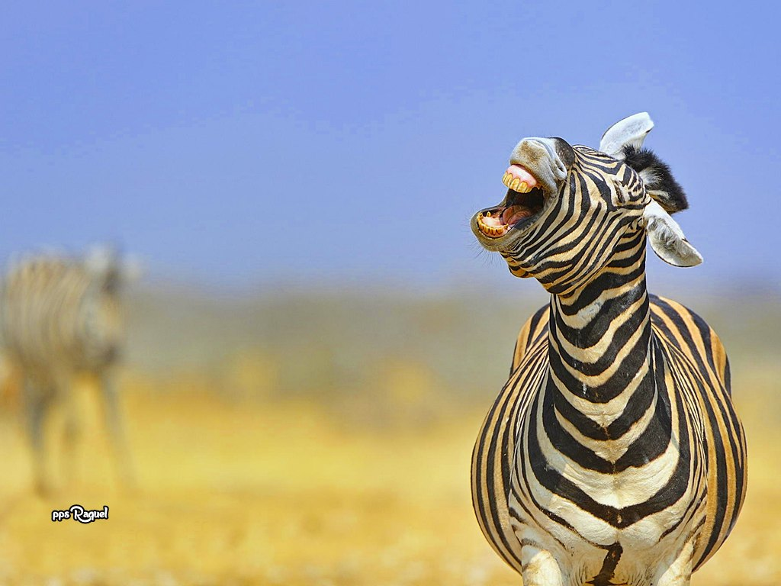

Slide 45
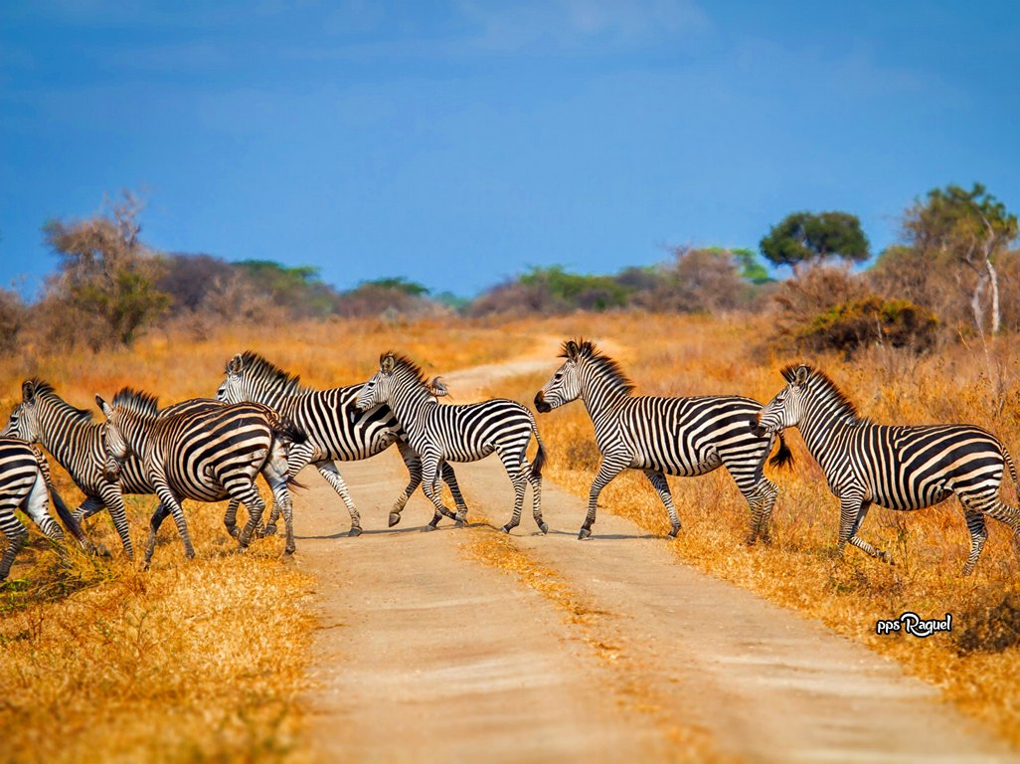

Slide 46
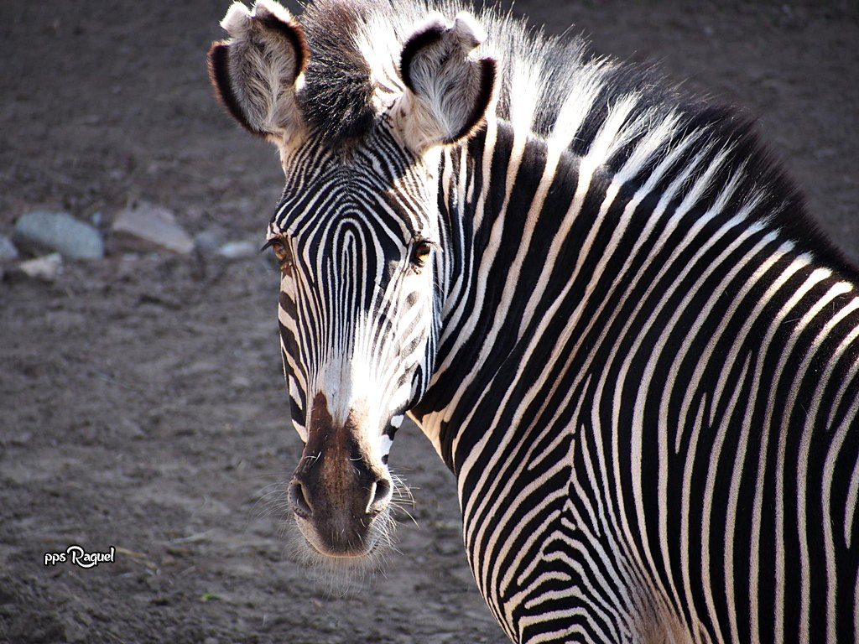

Slide 47
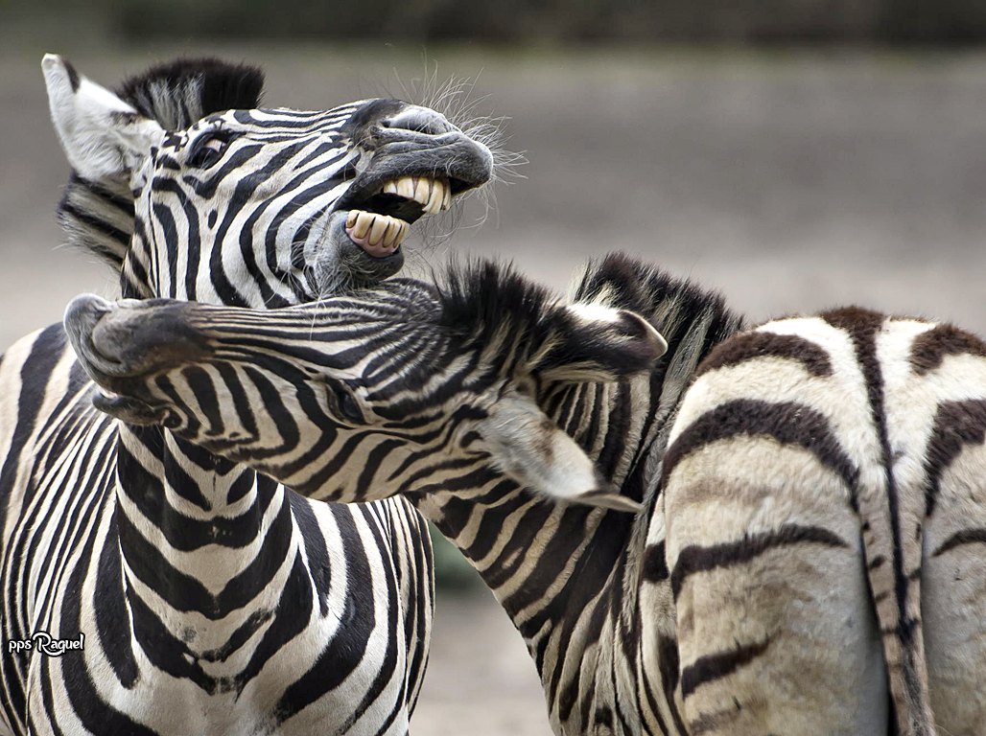

Slide 48
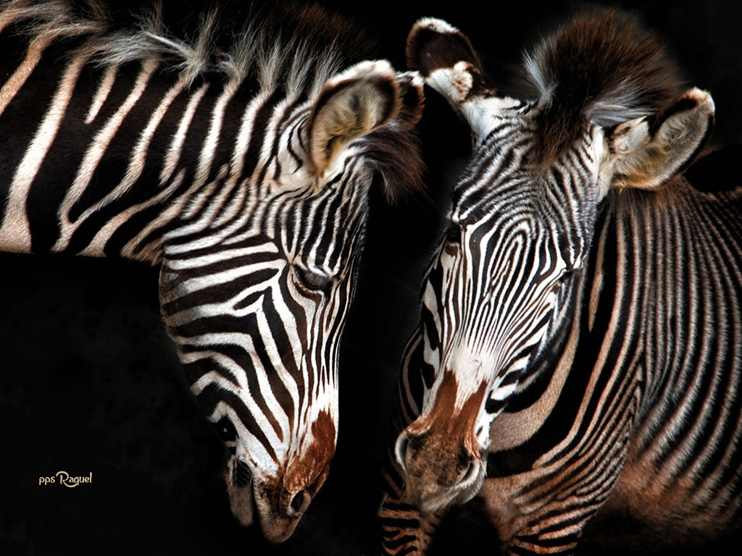

Slide 49
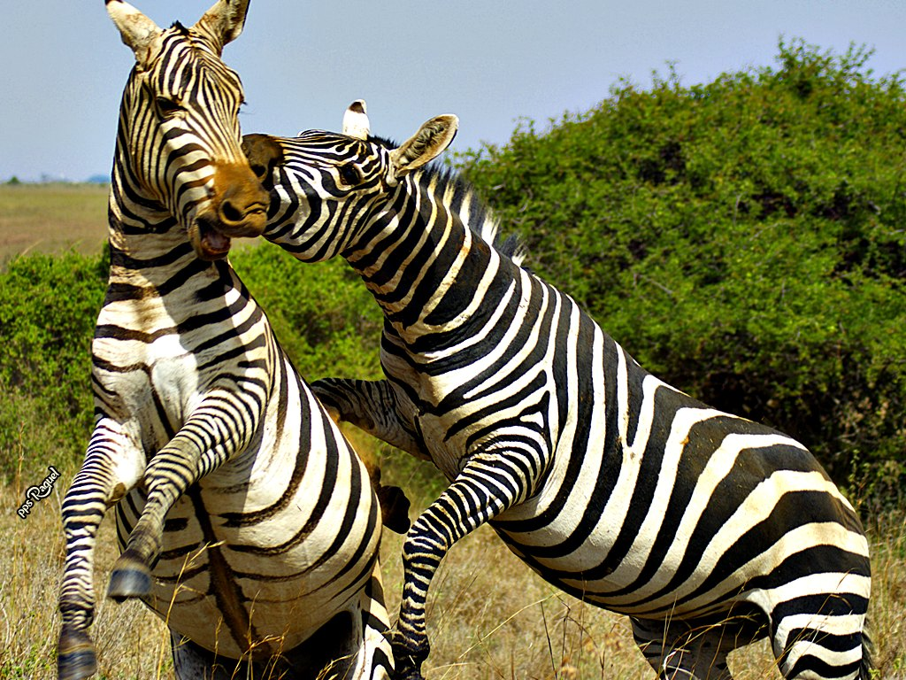

Slide 50
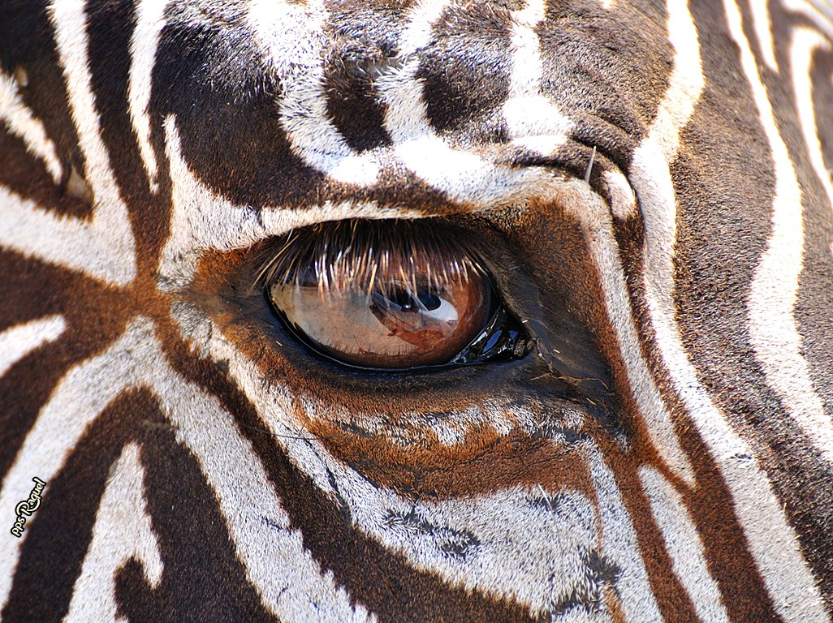

Slide 51


Slide 52


Slide 53


Slide 54


Slide 55


Slide 56


Slide 57


Slide 58


Slide 59


Slide 60


Slide 61


Slide 62


Slide 63


Slide 64


Slide 65


Slide 66


Slide 67


Slide 68



Slide 69









¿Te ha gustado?
Puedes ver más entrando
Aquí
Además puedes recibir powerpoints en tu correo electrónico suscribiéndote aquí:
Esta presentación powerpoint ha sido creada y compartida única y exclusivamente para mispps.com

